Slide 1
Poruchy zemské kůry
Vrásy, zlomy a vznik pohoří

Slide 2
Vrásy
Zprohýbané vrstvy hornin vzniklé působením bočního tlaku
Barrandová skála u Prahy

Slide 3
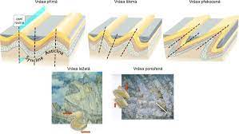
Stavba vrásy
Vyklenutá část – antiklinála (sedlo)
Prohnutá – synklinála (koryto)
přetržením středního ramena vznikne vrásový přesmyk

Slide 4
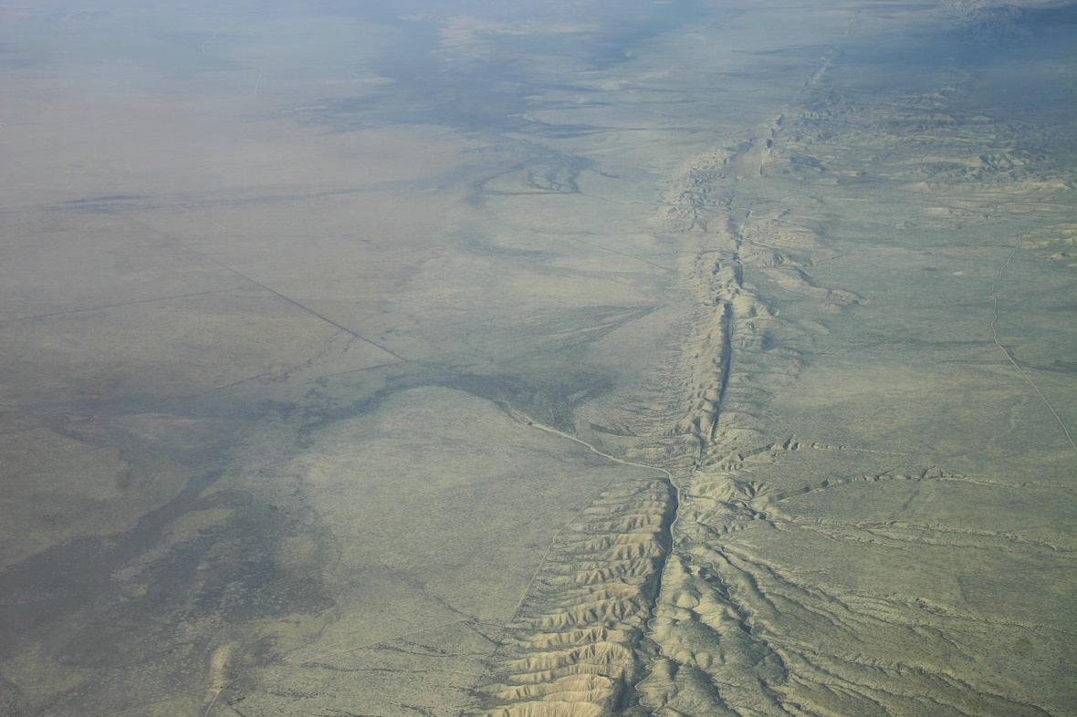
Zlomy
vznikají porušením souvislosti horninové masy
Podél těchto poruch dochází k pohybu ker)

Slide 5
Poruchy zemské kůry
pokles – posun kry směrem dolů
přesmyk – přesun jedné kry přes druhou

Slide 6
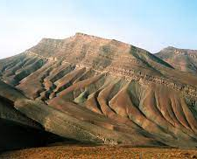
Poruchy zemské kůry
při poklesnutí střední kry vznikne příkopová propadlina
zdvihem střední kry vzniká kerné pohoří
např. Krkonoše, Krušné hory nebo Orlické hory

Slide 7
Vznik pohoří vrásněním
dlouhodobý boční tlak vede k porušení horninové masy a jejich přesouvání
tyto přesmyky označujeme jako příkrovy
vzniklá pohoří jako příkrovová
Alpy, Karpaty
příkrovová pohoří tvořena především z usazených hornin
pohoří vzniklá v celé délce označujeme jako pásemná

Slide 8
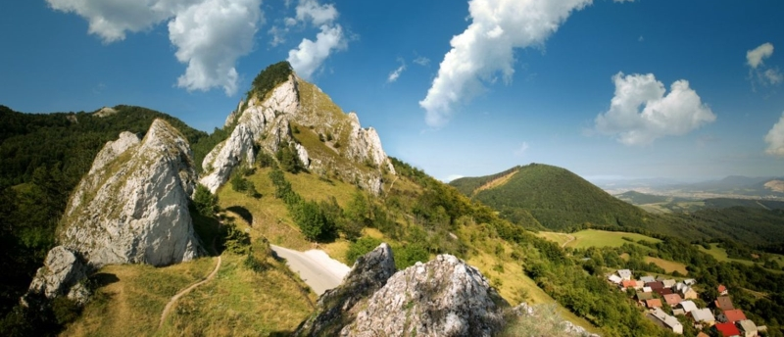
Příkrovová pohoří
Tatry a Karpaty

